Slide 1
Планирование процессов
Тема 5

Slide 2
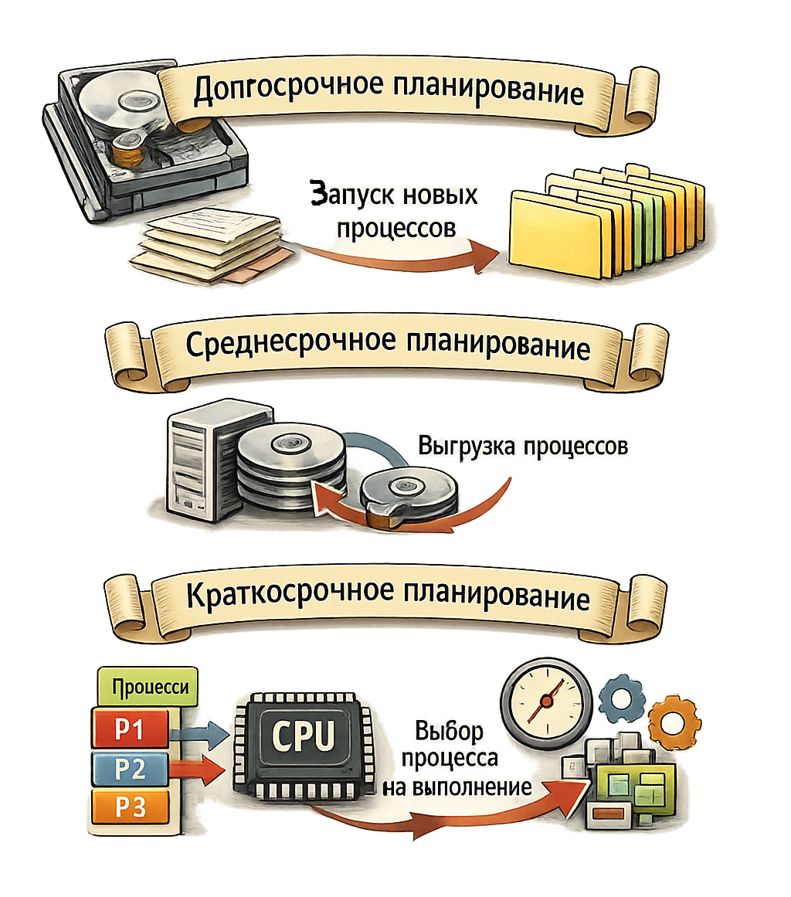
Уровни планирования
Долгосрочное планирование — это уровень планирования, который решает, какие новые процессы запускать в системе. Оно определяет степень мультипрограммирования (сколько процессов одновременно находится в системе) и выполняется сравнительно редко.
Среднесрочное планирование — это уровень, который управляет временным выгружением процессов из оперативной памяти на диск (свопингом) и их возвратом обратно. Его задача — оптимизировать загрузку памяти и повысить производительность системы.
Краткосрочное планирование — это уровень, который выбирает из готовых процессов тот, который получит процессор и будет выполняться следующим. Оно выполняется очень часто — обычно каждые десятки или сотни миллисекунд.

Slide 3
Критерии планирования и требования к алгоритмам
Справедливость – гарантировать каждому заданию или процессу определенную часть времени использования процессора в компьютерной системе, стараясь не допустить возникновения ситуации, когда процесс одного пользователя постоянно занимает процессор, в то время как процесс другого пользователя фактически не начинал выполняться.
Эффективность – постараться занять процессор на все 100% рабочего времени, не позволяя ему простаивать в ожидании процессов, готовых к исполнению. В реальных вычислительных системах загрузка процессора колеблется от 40 до 90%.
Сокращение полного времени выполнения (turnaround time) – обеспечить минимальное время между стартом процесса или постановкой задания в очередь для загрузки и его завершением.
Сокращение времени ожидания (waiting time) – сократить время, которое проводят процессы в состоянии готовность и задания в очереди для загрузки.
Сокращение времени отклика (response time) – минимизировать время, которое требуется процессу в интерактивных системах для ответа на запрос пользователя.

Slide 4
Свойства алгоритмов планирования
• Предсказуемость
• Минимальные накладные расходы
• Равномерная загрузка ресурсов вычислительной системы
• Масштабируемость

Slide 5
Параметры планирования
Статические параметры не изменяются в ходе функционирования вычислительной системы.
Динамические же, напротив, подвержены постоянным изменениям.

Slide 6
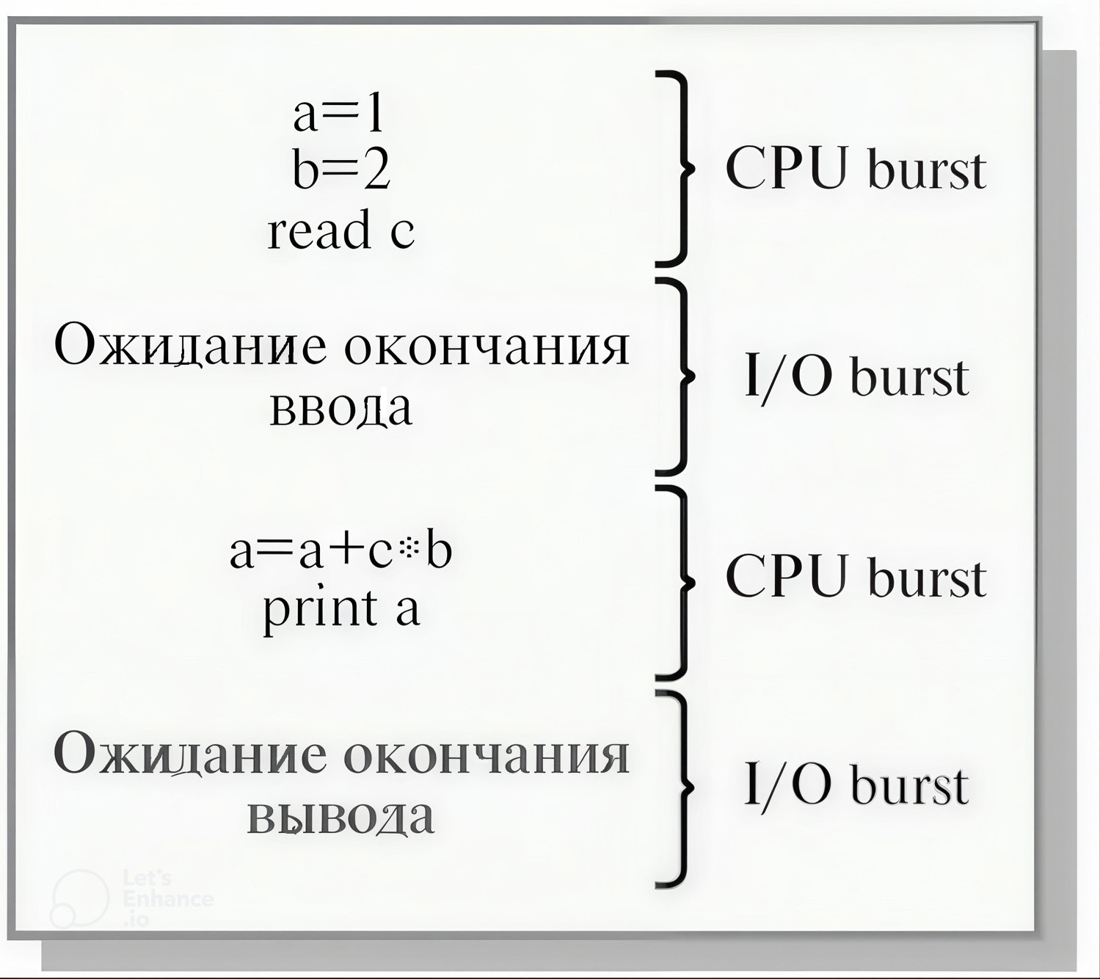
Динамические параметры
Деятельность любого процесса можно представить как последовательность циклов использования процессора и ожидания завершения операций ввода-вывода. Промежуток времени непрерывного использования процессора носит название CPU burst, а промежуток времени непрерывного ожидания ввода-вывода – I/O burst. На рисунке 1. показан фрагмент деятельности некоторого процесса на псевдоязыке программирования с выделением указанных промежутков.
Рис.1 Фрагмент деятельности процесса с выделением промежутков непрерывного использования процессора и ожидания ввода-вывода

Slide 7
Вытесняющее и невытесняющее планирование
Планировщик может принимать решения о выборе для исполнения нового процесса из числа находящихся в состоянии готовность в следующих четырех случаях:
Когда процесс переводится из состояния исполнение в состояние закончил исполнение.
Когда процесс переводится из состояния исполнение в состояние ожидание.
Когда процесс переводится из состояния исполнение в состояние готовность (например, после прерывания от таймера).
Когда процесс переводится из состояния ожидание в состояние готовность (завершилась операция ввода-вывода или произошло другое событие).

Slide 8

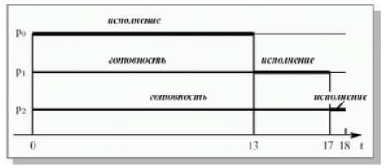
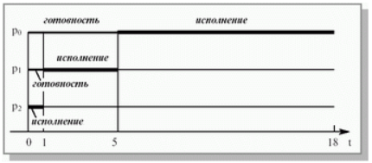
Алгоритмы планирования
First-Come, First-Served (FCFS) - простейшим алгоритмом планирования является алгоритм, который принято обозначать аббревиатурой FCFS по первым буквам его английского названия – First-Come, First-Served (первым пришел, первым обслужен).
Рис.2 Выполнение процессов при порядке p0,p1,p2
Рис.3 Выполнение процессов при порядке p2, p1, p0

Slide 9
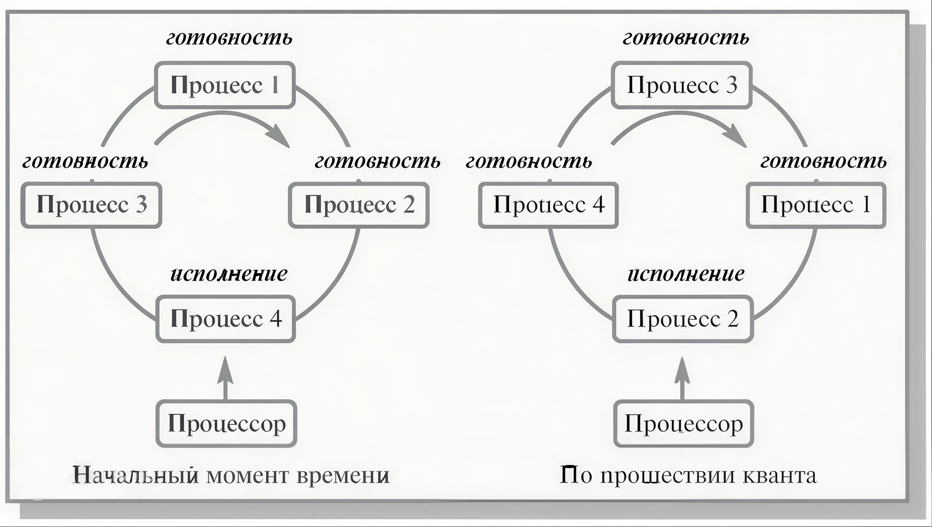
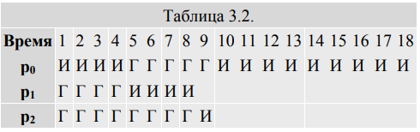
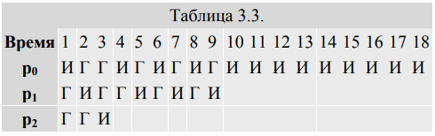
Алгоритмы планирования
Round Robin - модификация алгоритма FCFS. По сути дела, это тот же самый алгоритм, только реализованный в режиме вытесняющего планирования. Можно представить себе все множество готовых процессов организованным циклически – процессы сидят на карусели. Карусель вращается так, что каждый процесс находится около процессора небольшой фиксированный квант времени, обычно 10 – 100 миллисекунд (см. рис. 4.). Пока процесс находится рядом с процессором, он получает процессор в свое распоряжение и может исполняться.
Рис.4 Процессы на карусели

Slide 10

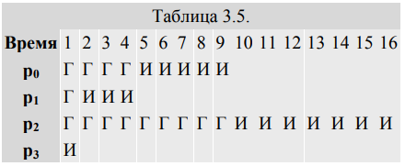
Алгоритмы планирования
Shortest-Job-First (SJF) - алгоритм краткосрочного планирования может быть как вытесняющим, так и невытесняющим.
- При невытесняющем SJF-планировании процессор предоставляется избранному процессу на все необходимое ему время, независимо от событий, происходящих в вычислительной системе.
- При вытесняющем SJFпланировании учитывается появление новых процессов в очереди готовых к исполнению (из числа вновь родившихся или разблокированных) во время работы выбранного процесса.
- Если CPU burst нового процесса меньше, чем остаток CPU burst у исполняющегося, то исполняющийся процесс вытесняется новым

Slide 11
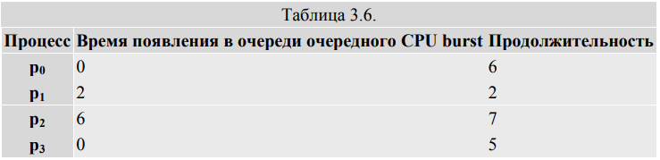
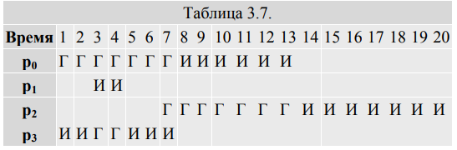
Shortest-Job-First (SJF)

Slide 12
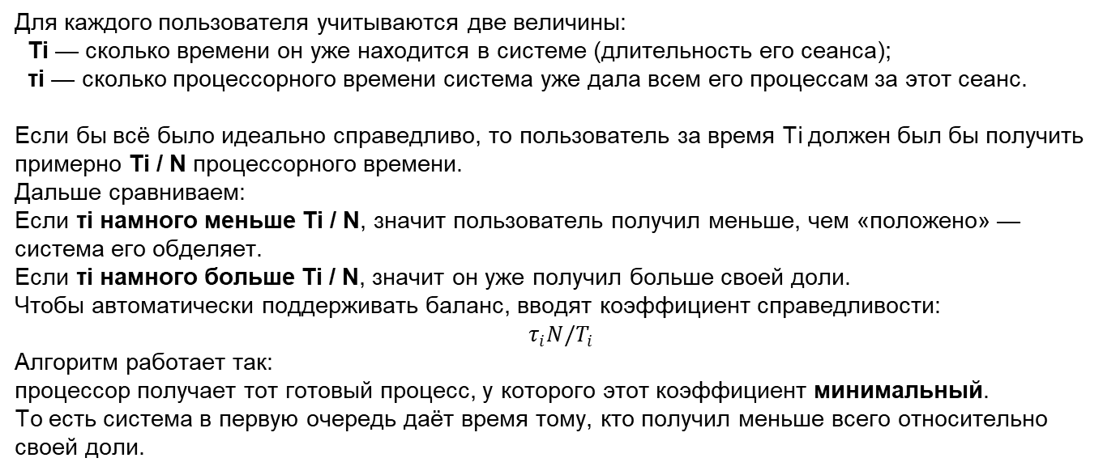
Гарантированное планирование
Для каждого пользователя учитываются две величины:
Ti — сколько времени он уже находится в системе (длительность его сеанса);
τi — сколько процессорного времени система уже дала всем его процессам за этот сеанс.
Если бы всё было идеально справедливо, то пользователь за время Ti должен был бы получить примерно Ti / N процессорного времени.
Дальше сравниваем:
Если τi намного меньше Ti / N, значит пользователь получил меньше, чем «положено» — система его обделяет.
Если τi намного больше Ti / N, значит он уже получил больше своей доли.
Чтобы автоматически поддерживать баланс, вводят коэффициент справедливости:
$$τ_{i}N/T_{i}$$
Алгоритм работает так: процессор получает тот готовый процесс, у которого этот коэффициент минимальный. То есть система в первую очередь даёт время тому, кто получил меньше всего относительно своей доли.

Slide 13
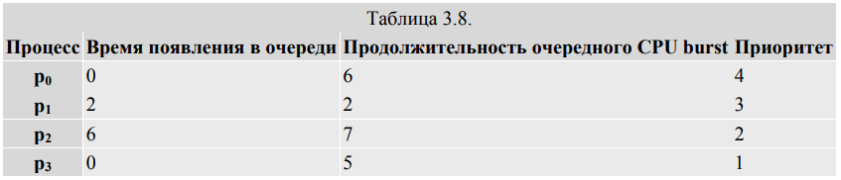
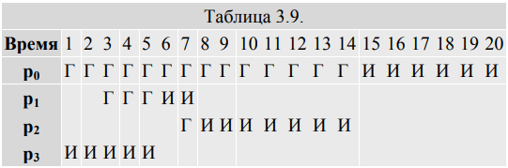
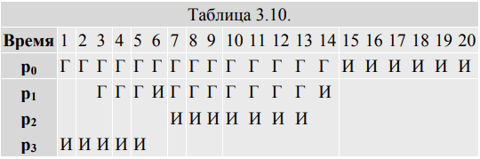
Приоритетное планирование
Приоритетное планирование — это универсальная дисциплина обслуживания, при которой выбор процесса из очереди на исполнение осуществляется на основе присвоенного ему числового значения (приоритета).

Slide 14
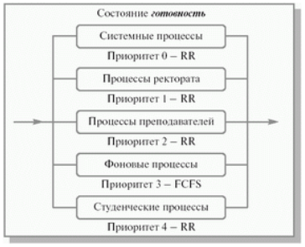
Многоуровневые очереди (Multilevel Queue)
Для систем, в которых процессы могут быть легко рассортированы по разным группам, был разработан другой класс алгоритмов планирования. Для каждой группы процессов создается своя очередь процессов, находящихся в состоянии готовность (см. рис.5). Этим очередям приписываются фиксированные приоритеты.
Рис.5 Несколько очередей планирования

Slide 15
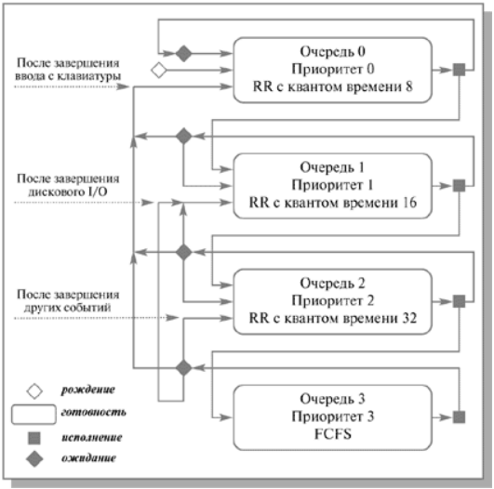
Многоуровневые очереди с обратной связью (Multilevel Feedback Queue)
Дальнейшим развитием алгоритма многоуровневых очередей является добавление к нему механизма обратной связи. Здесь процесс не постоянно приписан к определенной очереди, а может мигрировать из одной очереди в другую в зависимости от своего поведения.
Рис.6 Схема миграции процессов

Slide 16
Заключение
Процессорное время — один из самых ценных и ограниченных ресурсов вычислительной системы. Поскольку одновременно в системе работает множество процессов, необходимо грамотно распределять между ними этот ресурс. Эту задачу решает планирование процессов.
Существует три уровня планирования: долгосрочное, среднесрочное и краткосрочное. Они отличаются тем, как долго их решения влияют на работу системы — от редких стратегических решений до частых и оперативных.
Алгоритмы планирования выбираются в зависимости от целей системы: нужно ли минимизировать время ожидания, обеспечить справедливость между пользователями или повысить отзывчивость. При этом используются как постоянные характеристики процессов, так и динамически изменяющиеся параметры.
Планирование может быть невытесняющим, когда процесс сам освобождает процессор, или вытесняющим, когда система может принудительно передать процессор другому процессу.
Существуют разные алгоритмы планирования. Простейший — FCFS — прост в реализации, но может быть неэффективным для коротких задач. Более гибкие алгоритмы, такие как RR, лучше подходят для систем разделения времени. Алгоритм SJF минимизирует среднее время ожидания, а гарантированное планирование обеспечивает справедливое распределение процессорного времени между пользователями. Более сложные приоритетные схемы с многоуровневыми очередями позволяют системе адаптироваться к различным типам задач.
В целом, чем сложнее алгоритм планирования, тем более гибкой и адаптивной становится система, но тем выше требования к её реализации.

